Slide 1

Відмінювання кількісних числівників

Slide 2
Повтори!
Числівник- це…
За значенням числівники поділяють на…
За будовою числівники поділяють на…
Назви морфологічні ознаки кількісних числівників.
Назви відмінки.

Slide 3

Відмінок | Запитання
Називний Родовий Давальний Знахідний Орудний Місцевий | скільки? скількох? скільком? скільки? скількох? скількома? (на) скількох?

Slide 4


23 + 18 = 41
84 - 45 = 39
34 + 12 = 46
70 - 10 = 60.
До двадцяти трьох додати вісімнадцять - дорівнює сорок один.
Від вісімдесяти чотирьох відняти сорок п’ять – дорівнює тридцять дев’ять.
До тридцяти чотирьох додати дванадцять – дорівнює сорок шість.
Від сімдесяти відняти десять – дорівнює шістдесят.

Slide 5

Числівник один відмінюється за родами, числами та відмінками
Відмінок | Запитання | Однина |  | Множина
 |  | Чоловічий та середній рід | Жіночий рід
Називний Родовий Давальний Знахідний Орудний Місцевий | скільки? скількох? скільком? скільки? скількох? скількома? (на) скількох? | один одне одного одному один, одне одного, одним (на) одному (на) однім | одна однієї, одної одній одну однією, одною (на) одній | одні одних одним одні, одних одними (на) одних

Slide 6
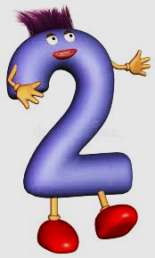
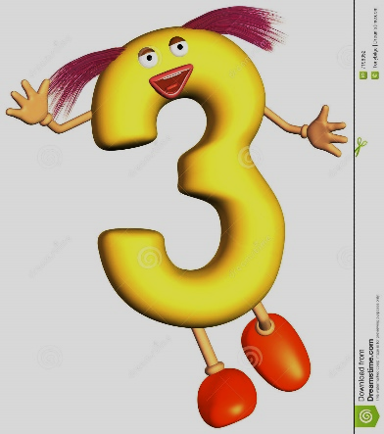

Числівники два, три, чотири у непрямих відмінках мають однакові закінчення (крім знахідного й орудного відмінків):
Відмінок | Запитання
Називний Родовий Давальний Знахідний Орудний Місцевий | скільки? скількох? скільком? скільки? скількох? скількома? (на) скількох? | два двох двом два, двох двома (на) двох | три трьох трьом три, трьох трьома (на) трьох | чотири чотирьох чотирьом чотири, чотирьох чотирма (на) чотирьох

Slide 7
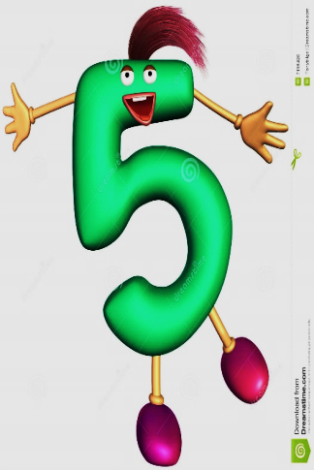
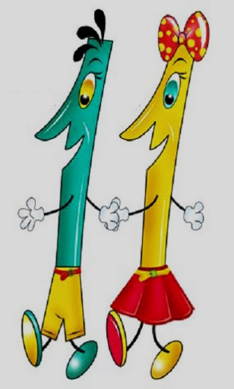
Числівники від п’яти до тридцяти, а також від п’ятдесяти до вісімдесяти становлять один тип відмінювання.
Відмінок | Запитання
Називний Родовий Давальний Знахідний Орудний Місцевий | скільки? скількох? скільком? скільки? скількох? скількома? (на) скількох? | п’ять п’яти, п’ятьох п’яти, п’ятьом п’ять, п’ятьох п’ятьма, п’ятьома (на) п’яти, п’ятьох | одинадцять одинадцяти, одинадцятьох одинадцяти, одинадцятьом одинадцять, одинадцятьох одинадцятьма, одинадцятьома (на) одинадцяти, одинадцятьох

Slide 8
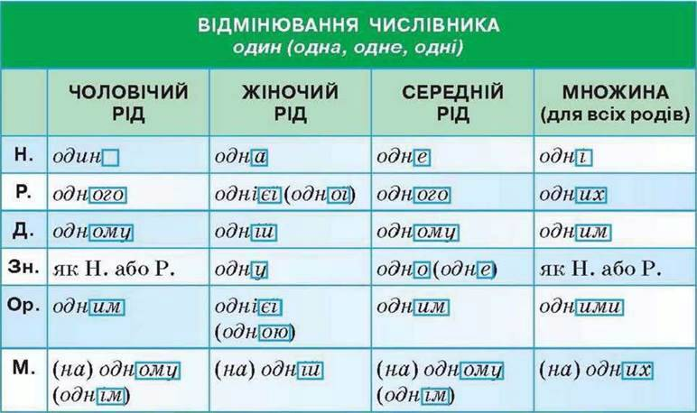
Відмінювання числівника один

Slide 9
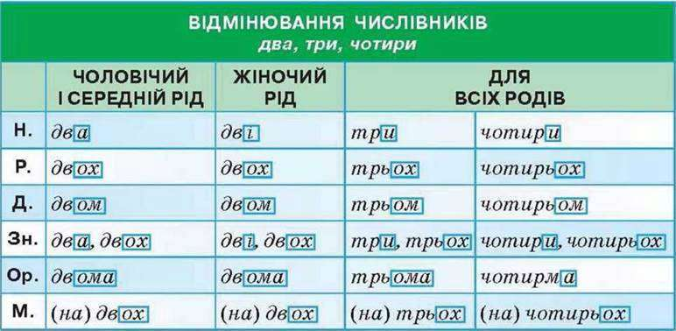
Відмінювання числівників два, три, чотири

Slide 10

Зверни увагу!
У Зн.в. = Н.в., якщо неістота (побачив сім столів)
У Зн.в.= Р.в., якщо істота (побачив сімох однокласників)

Slide 11
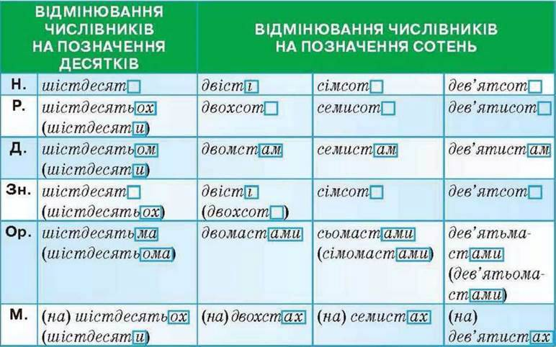
Відмінювання складних числівників- назв десятків та сотень

Slide 12


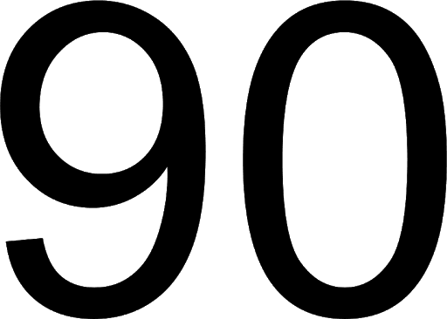
Числівники 40, 90, 100
В усіх відмінках (крім Н.в. та Зн.в.) мають закінчення –а.
Провідміняй усно числівники сорок, дев'яносто, сто.

Slide 13

У складних числівниках із десятками відмінюється тільки друга частина:
Відмінок | Запитання
Називний Родовий Давальний Знахідний Орудний Місцевий | скільки? скількох? скільком? скільки? скількох? скількома? (на) скількох? | п’ятдесят п’ятдесяти, п’ятдесятьох п’ятдесяти, п’ятдесятьом п’ятдесят, п’ятдесятьох п’ятдесятьма, п’ятдесятьома (на) п’ятдесяти, п’ятдесятьох | сімдесят сімдесяти, сімдесятьох сімдесяти, сімдесятьом сімдесят, сімдесятьох сімдесятьма, сімдесятьома (на) сімдесяти, сімдесятьох
Зверни увагу! П’ятидесяти, сімидесяти

Slide 14
Відмінювання дробових числівників
Чисельник (перша частина) відмін.як кількісний числівник, а знаменник- як порядковий.
Усно провідміняй числівник дві третіх.
Числівники півтора, півтори, півтораста не відмінюються! Півтораста воїнів.

Slide 15
Відмінювання збірних числівників
Збірні числівники двоє, троє, четверо і подібні в непрямих відмінках мають форми кількісних числівників два, три, чотири:
Два хлопчики- двох хлопчиків
Двоє хлопчиків- двох хлопчиків.
Збірні обидва, обидві відмін. як два.
Два хлопчики- двох хлопчиків.
Обидва хлопчики- обидвох хлопчиків.
Дві дівчинки- двох дівчинок.
Обидві дівчинки- обидвох дівчинок.

Slide 16

Відмінювання складених числівників
Н.в.
Р.в.
Д.в.
Зн.в.
Ор.в.
М.в.
Двісті три
Двохсот трьох
Двомстам трьом
Двісті три, двохсот трьох
Двомастами трьома
На двохстах трьох

